Slide 1
NETWORK PLANNING
Budi Sulistyo

Slide 2
Network Planning
Sebuah cara atau teknik yang sangat membantu dalam sebuah perencanaan, penjadwalan dan pengawasan sebuah pekerjaan proyek yang terdiri dari beberapa pekerjaan yang saling berhubungan

Slide 3
METODA NETWORK PLANNING
Program Evaluation and Review Technique (PERT)
Critical Path Method (CPM)

Slide 4
PERT
Pada dasarnya PERT lebih banyak terfokus untuk dapat mengatasi masalah penjadwalan kerja dalam suatu pekerjaan ataupun paket proyek

Slide 5
CPM
Sedangkan CPM lebih banyak mengarah pada penyelesaian pada bagian permasalahan biaya dan mutu pekerjaan

Slide 6
Prinsip Dasar Network Planning (1)
Manajemen sebuah proyek mencakup banyak koordinasi berbagai macam bentuk kegiatan.
b. Ketika beberapa tugas yang harus diselesaikan sudah berada di atas meja kerja, maka hal ini menjadi suatu tantangan untuk menjaga semua aspek proyek agar semuanya tetap berjalan dengan lancar.

Slide 7
Prinsip Dasar Network Planning (2)
c. Dalam sebuah pelaksanaan proyek konstruksi ataupun lainnya, haruslah direncanakan dengan matang sebuah rancangan kegiatan kerja.
d. Untuk dapat membuat perencanaan kerja harus mencakup hal-hal:-
1. membuat rencana,
2. skedul
3. diagram informasi proyek

Slide 8
Mengelola Proyek dalam Milestone
Milestone menyatakan suatu peristiwa atau kondisi yang menandai penyelesaian sekelompok tugas yang saling berhubungan atau penyelesaian suatu tahap dari sebuah
menelusuri perkembangan yang terjadi pada sebuah proyek yeng sedang dilaksanakan
menelusuri perkembangan yang terjadi pada sebuah proyek yeng sedang dilaksanakan

Slide 9
PROYEK
Secara sederhana PROYEK adalah sebagai suatu urutan peristiwa yang dirancang dengan baik dengan suatu permulaan dan suatu akhir yang diarahkan untuk mencapai tujuan yang jelas dan dipimpin oleh orang, dengan beberapa parameter seperti waktu, biaya dan kualitas

Slide 10
Network Planning dalam Proyek (1)
Gambaran kejadian-kejadian dan kegiatan yang
diharapkan akan terjadi dan dibuat secara
kronologis .
Dengan kaitan yang logis dan berhubungan antara
sebuah kejadian atau kegiatan dengan yang
lainnya.
Gambaran perencanaan kegiatan proyek untuk
mengelola suatu proyek

Slide 11
Network Planning dalam Proyek (2)
Dasar yang kokoh bagi seorang pimpinan proyek
untuk menentukan kebijakan di dalam suatu
proyek konstruksi agar dapat berjalan dengan sesuai
yang telah direncanakan

Slide 12
Kegunaan Network Planning (1)
Melakukan organisasi Data atau Informasi yang diperoleh dengan tepat.
b. Menunjukkan urutan pekerjaan sebuah
proyek kerja konstruksi yang paling
efisien, diukur dari sudut biaya , mutu,
waktu, pelaksanaan proyek tersebut

Slide 13
Kegunaan Network Planning (2)
c. Dapat memfokuskan perhatian pada hal-hal
yang kritis yang mungkin terjadi pada
pelaksanaan sebuah pekerjaan konstruksi.
d. mengambil keputusan dan mengelola resources
(sumber daya) dalam usaha mempercepat
selesainya proyek.
e. Resources yang dibutuhkan dapat berupa orang,
peralatan dan juga fasilitas-fasilitas khusus
untuk mengerjakan proyek tesebut

Slide 14
Kegunaan Network Planning (3)
f. Memudahkan koordinasi dengan orang-orang atau
lembaga yang terlibat.
g. Memudahkan pengawasan dan pengendalian.
h. Pedoman bagi para pelaksana pekerjaan sebuah
proyek.

Slide 15
PENDEKATAN PERT dan CPM (1)
Sebuah proyek bisa menjadi diubah menjadi paket
pekerjaan atau paket kegiatan yang terdefinisi dengan baik.
Sebuah proyek harus dilaksanakan pada urutan
kerja tertentu
Dengan sebuah urutan kerja berbentuk ’S’,
kegiatan dapat ditentukan awal proyek dan akhir proyek.

Slide 16
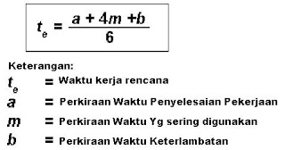
PERHITUNGAN DURASI PERT

Slide 17
GANTT CHART (1)
1. Merupakan sebuah metode network planning yang cukup banyak digunakan. Pada Gantt Chart ini mengkombinasikan dua hal, yaitu penjadwalan dan fungsi perencanaan. Gantt chart ini lebih dikenal karena penggunaannya yang mudah dan ` sederhana

Slide 18
GANTT CHART (2)
Sebuah Gantt chart digunakan dengan mudah
karena pelaksanaan sebuah pekerjaan tidak terganggu oleh kegiatan lainnya yang benar-benar dikerjakan sesuai dengan urutan pekerjaan tanpa mendahului atau melewati waktu perencanaan.

Slide 19
GANTT CHART (3)
3. Dengan menggunakan Gantt chart dapat diperoleh berbagai keuntungan seperti pada pelaksanaan pekerjaan, sebuah aktivitas mudah untuk dipahami urutan pekerjaannya.
4. Dengan bar chart sebuah urutan pelaksanaan mudah dibuat dan diperbaiki.

Slide 20
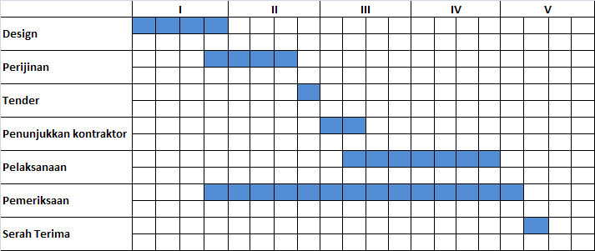
GANTT CHART (4)
PEMBANGUNAN GEDUNG

Slide 21
NETWORK PLANNING
IJIN
TENDER
DESIGN
MULAI
KONTRAKTOR
SELESAI
SERAH
TERIMA
PEMERIKSAAN
PELAKSANAAN

Slide 22
SAMPAI JUMPA LAGI

